Slide 1

MT3360 技术交流

Slide 2
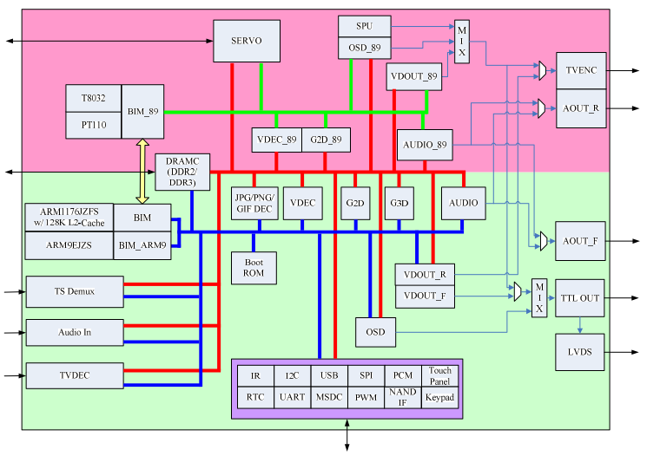
MT3360 IC DIagram

Slide 3
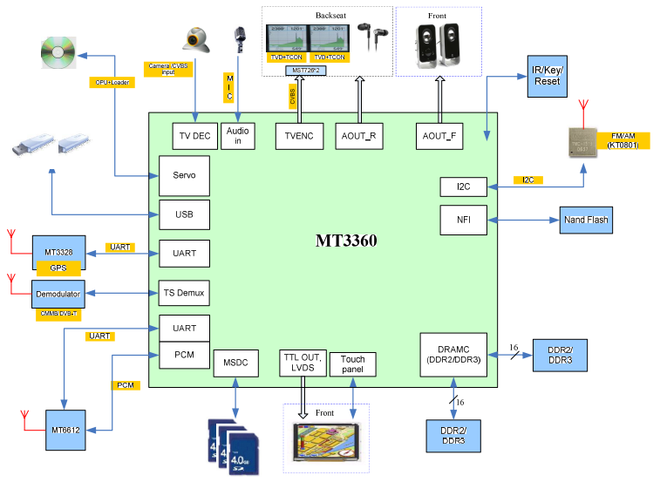
Function block

Slide 4
Disc player
Decodes MPEG1 video and MPEG2 main level, main profile video (720/480 and 720x576)
Decodes MPEG-4 Advanced Simple Profile
Support DivX 3.11/4.x/5.x Home Theater Profile
Support DivX Ultra
Smooth digest view function with I, P and B picture decoding
Baseline, extended-sequential and progressive
JPEG image decoding
Support CD-G titles

Slide 5
Video Decode
High-definition video stream decode
Decodes MPEG-1 video
Decodes MPEG-2 main profile / high level video (up to 1920 x 1080)
Decodes MPEG-4 AVC HP@4.1/4.0 and MP@4.1/4.0/3.2/3.1/3.0
Decodes MPEG-4 Advanced Simple Profile@L5
Support DivX 3.11/4.x/5.x/6.x, DivX Ultra
Support Xvid
Decodes VC-1 AP@L3 and AP@L2
Support RV8/ RV9/ RV10 video content
Decodes AVS Standard Profile @ 2.0/4.0/4.2/6.0/6.2
Decodes VP6 Advanced Profile

Slide 6
Video Decode
Baseline, extended-sequential and progressive JPEG image decoding
Support CD-G titles
Digital video output supporting up to 24-bit/1080p
3:2 pull down source detection
Advanced motion adaptive de-interlace with edge preserving
Support simultaneous interlaced and rogressive output

Slide 7
2D Graphics Engine
Support 256-color palette with 24-bit color and 8-bit alpha
Support resolution up to 1024 x 600
Support drawing line, rectangle, polygon, arc, and oval
Support 32-bit alpha composition
Support gradient fill
Support clip mask
Automatic scrolling of OSD image
Color space conversion

Slide 8
3D Graphics Engine
OpenGL ES 2.0
OpenGL ES 1.1
OpenVG 1.1

Slide 9
Video IN
4 to 1 switch for cvbs in
8-bit CCIR 656/601 input
Built in TV Decoder
Accepts NTSC, PAL (B, D, G, H, I, M, N, Nc), SECAM (B, D, G, K, K1, L), NTSC-4.43, and PAL-60 composite video
One fully differential CMOS analog preprocessing channel with clamping and automatic gain control (AGC) for best S/N performance
High-speed oversampling 10-bit A/D converter

Slide 10
Video in
Capabilities for locking to weak, noisy, or unstable signals
Single 27-MHz reference clock for all standards
No need of line-locked clock source
Automatic detect and switching between NTSC, PAL, and SECAM standards
Complementary 5-line (4-H delay) adaptive comb filters for both cross-luminance and cross-chrominance noise reduction

Slide 11
MT3360 IC DIagram

Slide 12
Audio Processing
Two simultaneous audio stream decode
Dolby Digital (AC-3) decoding
DTS Digital Surround decoding
Re-encoding of the mixed output of HDMV’s primary and secondary audio stream with Dolby DDCO encoder and DTS encoder
MPEG-1 layer 1/layer 2 audio decoding
MPEG-2 layer1/layer2 multi-channel audio ecoding
Dolby ProLogic-II
Windows Media Audio (WMA)
Advanced Audio Codec (AAC)
COOK, AAC for Real Media audio content

Slide 13
Audio Processing
Downmix function
Channel equalizer
3D surround processing include virtual surround and speaker separation
Multi-channel spatial processing
8 audio DAC for 1x 5.1ch out and 1x stereo out
2 audio ADC
5 channels to 1 channel audio switch
Support dual MIC in

Slide 14
TV Encoder
Four 148MHz/12bit DACs
Support NTSC, NTSC-443, PAL-BDGHINM, PAL-60
Automatically turn off unconnected channel(s).
Support Macrovision 7.1 L1
CGMS-A/WSS
Closed Caption

Slide 15
Transport Stream Processor
MPEG-2 TS/PES demux and parser
Two internal transport stream input channels from DRAM
Programmable sync detection
MPEG-2 data transport processor

Slide 16
External Interface
RS232 asynchronous serial interface
IR receiver and blaster
USB 2.0 Host and USB Host +Slave
6 UARTs IF
2 SPI interface
6 PWM
3X 4-bit SDIO
1 I2C master or slave and 1 I2C slave
Touch Panel Controller
RTC
Smart Card follow ISO 7816 standard
6 channels aux ADC with 10-bit resolution, maximum 250K samples/second for each channel

Slide 17
Content Protection / Security
Dedicated security processor
eFuse for storing on-chip manufacturer-unique secret key, or set-unique AACS device keys
eFuse for storing password that can enable ICE and probe mode

Slide 18

Outline
Package: HSBGA 27X27, 500Balls
Operating voltages: 3.3V/1.15V

Slide 19
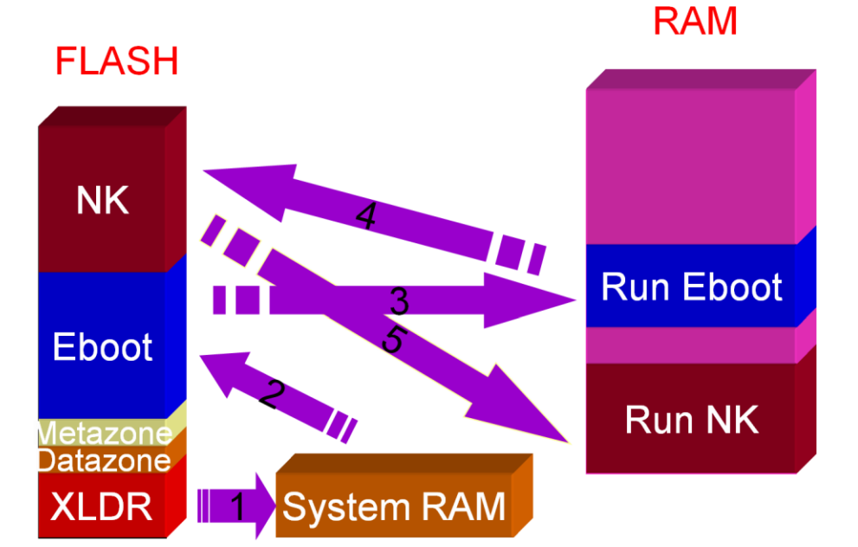
3360启动过程

Slide 20
XLDR
Xldr是MT3360的一级引导代码，是上电之后最先运行的代码（除固化 ROM 外）
初始化相关硬件设备，并把 eboot 从 Flash 中读取到 SDRAM 中，然后跳转到eboot 的起始地址去执行
共包含 128K bytes SRAM（0x4000 0000 ～ 0x4002 0000）
ROM code 拷贝到 SRAM 的地址为 0x4000 0000～0x4000 4000 (共 16K)
Xldr拷贝到SRAM 的地址为 0x4000 4000～0x4002 0000（共 112K）

Slide 21
EBoot
Eboot 是 MT3351C 的二级启动代码
由 xldr 负责拷贝到内存并运行
初始化部分板级硬件设备，提供用户交互功能：
net 下载，usb 下载，sd 卡下载
ip 设置
显示 logo
更新 logo 和 NK

Slide 22
DataZone
DataZone 是系统启动时候需要的一些参数，由 MTK 官方提供
每次启动，都会去读取启动相关的一些参数，断电不会丢失
DataZone 包含启动需要验证的一些 ID 信息，如果 ID 不一致，xldr 和 eboot 都会启动失败
DataZone 请直接使用 MTK 官方提供的配套 DataZone，请不要随意改动

Slide 23
MataZone
记录 BT driver 加载的一些信息
用来记录蓝牙保存的一些数据，断电不会丢失
由 MTK 官方提供
如果不需要使用 BT driver，则可忽略这一部分

Slide 24
Logo
在启动 Eboot 过程中，用来显示在 LCD屏上的画面
在进入系统之前，提供良好的用户体验
在进入系统之前，验证显示功能是否良好
MT3351C 的 logo 是一个二进制文件，用户可以根据自己需求改变 logo 图案
制作工具由 MTK 提供

Slide 25
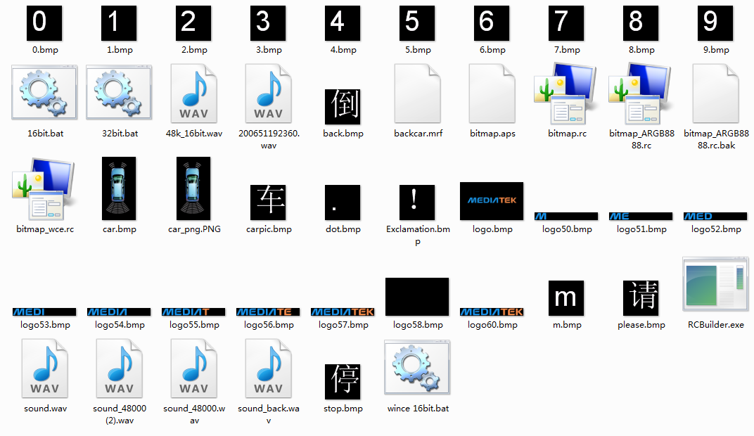
LOGO Tool

Slide 26
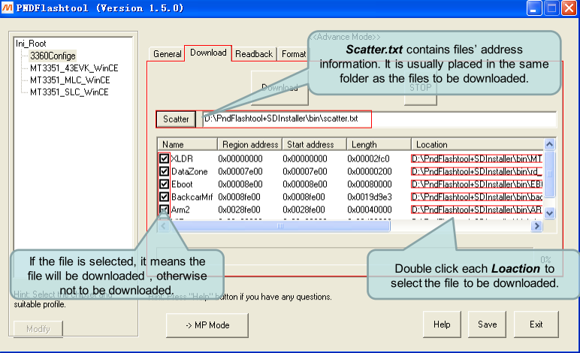
Flash Tool

Slide 27
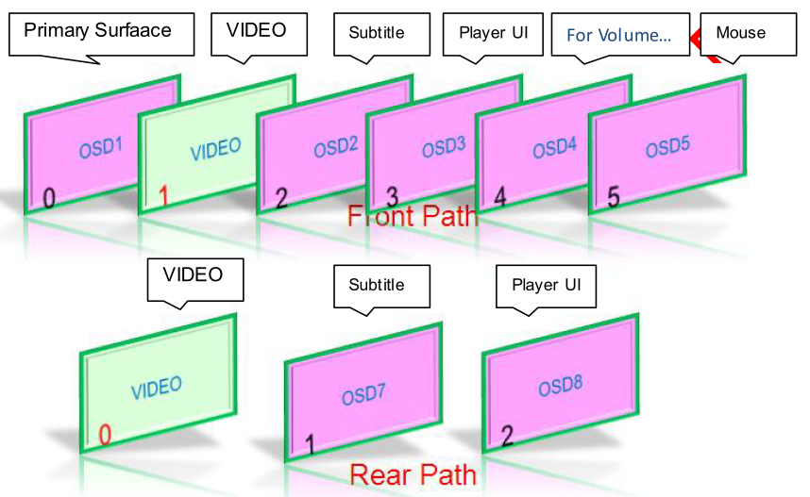
Overlay of MT3360

Slide 28
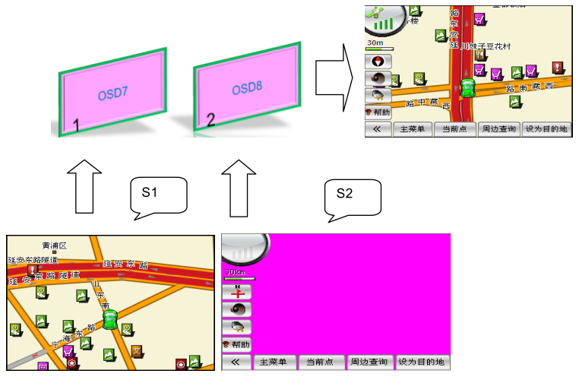
SOURCE Merge

Slide 29
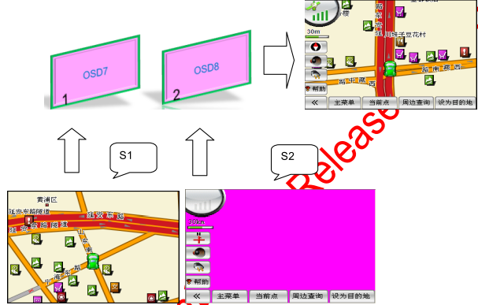
Dest. Merge

Slide 30
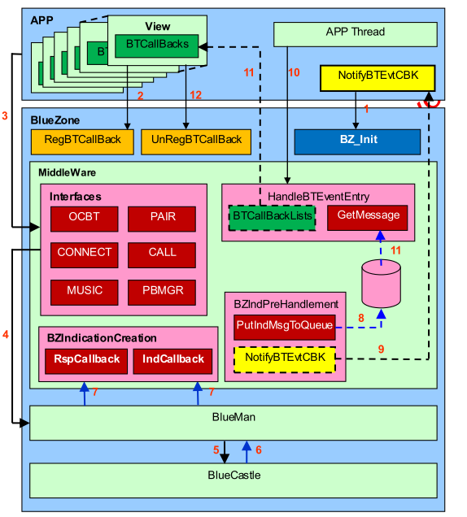

Slide 31
BT流程描述
APP需要在BZ_Init函数向Bluezone注册由 Bluezone调用的NotifyBTEvtCB
NotifyBTEvtCB用于通知APP有蓝牙事件
APP需要调用BZ_RegBTCallBack 函数向Bluezone 注册某些界面根据当前正在处理的蓝牙事件改
变其相关状态（如界面控件的状态，显示信息等等）的 BTCallBacks

Slide 32
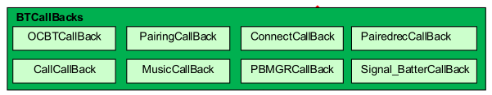
BT流程描述
按照处理的事件所属的功能类别，可以分为八个类型的 BTCallBack，分类如下所示：

Slide 33
BT流程描述
OCBTCallBack：与蓝牙开启关闭相关
PairingCallBack：与配对和配对记录管理有关
ConnectCallBack：与连接相关
PairedrecCallBack：与配对记录相关
CallCallBack：与电话相关
MusicCallBack：与音乐播放有关
PBMGRCallBack：与电话簿相关
Signal_BattercallBack：与信号电量相关

Slide 34
BT流程描述
当APP进行某些操作，如点击拨打按键时，调用 Bluezone 的 MiddleWare 层提供的 Interfaces（如BZ_Dial），要求 Bluezone 做相关操作（如通知手机端拨打电话，获取手机端的信息等等）
Bluezone 的 Middleware 层提供的 Interfaces 会调用 Blueman 提供的接口，经过 BlueCastle 向手机端发送相关的指令，做要求执行的操作
手机端执行相关操作或有某些事件发生时，会向 PND 端发送相关Indication和Response
BlueCastle 在收到这些 Indicaition 和 Response 后，通知 Blueman 层

Slide 35
BT流程描述
Blueman 层调用 Middleware 层BZIndicationCreation 模块提供的 RspCallback 和 IndCallback，做相关处理（如改变状态机，过滤 Indication，根据当前状态生成新的 Indication 等等）
BZIndicationCreation 模块处理结束后，将 New Indication 经过 PutIndMsgToQueue 模块放到Indication Message Queue 中
调用 APP 注册的 NotifyBTEvtCBK 函数经过某些方法（如APP可以在其 NotifyBTEvtCBK 中 PostMessage 到其 APP主线程）通知APP有蓝牙事件发生

Slide 36
BT流程描述
APP发现有蓝牙事件（BT Event）时，会调用 Bluezone 提供的 HandleBTEventEntry 函数处理蓝牙事件
HandleBTEventEntry 模块会先调用 GetMessage 获取 Indication Message ID，然后根据此 ID 判断是哪一类的 Indication，从 BTCallBackLists 中找到对应的 CallBack List，依次调用
如发现是电话簿相关的 Indication，找到PBMGRCallBack List ，依次调用 PBMGRCallBack 0，PBMGRCallBack 1，……，PBMGRCallBack n。APP 可以在这些 CallBack 中改变其对应界面的状态

Slide 37
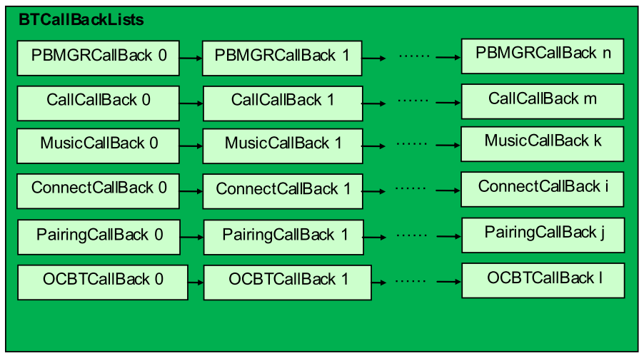
BT流程描述

